Slide 1
Общая характеристика неметаллов

Slide 2
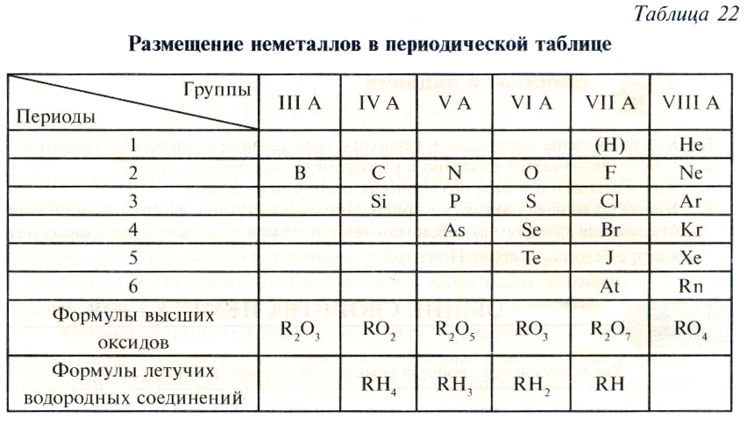

Slide 3
Физические свойства неметаллов
газы
жидкости
твердые вещества
He, Ne, Ar, Kr, Xe, Rn, H2, O2, N2, F2, Cl2
Br2
I2, C, Si, S, P

Slide 4
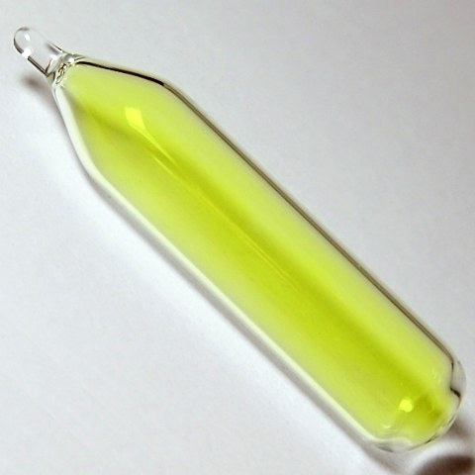
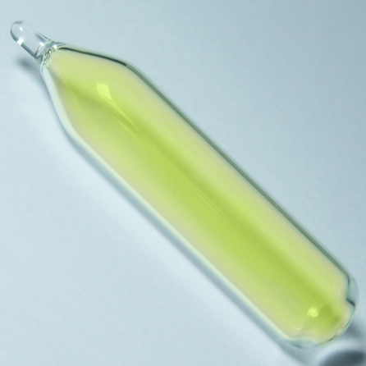
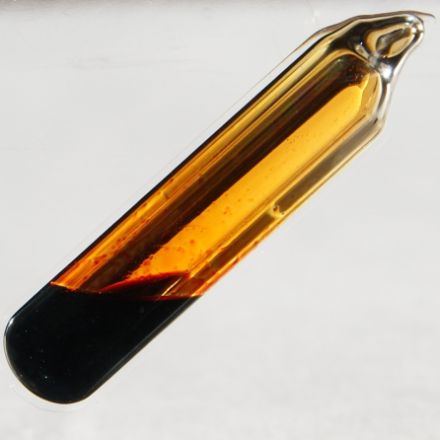
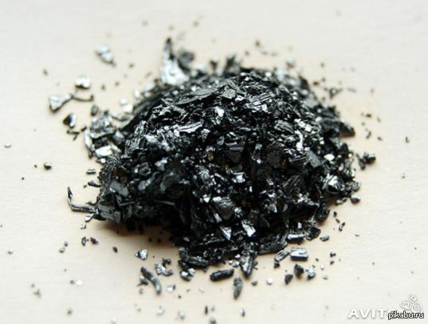
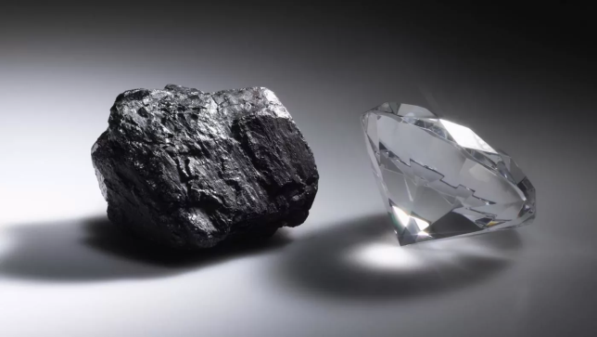
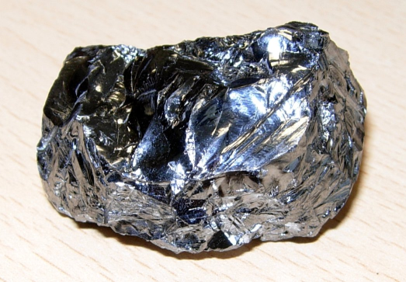
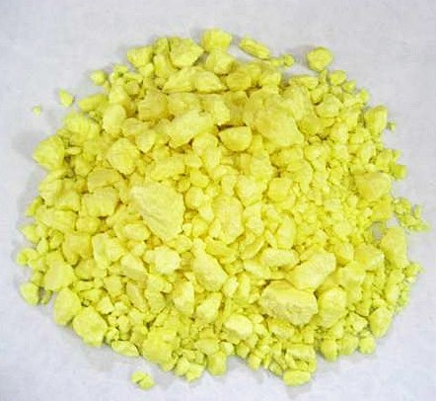
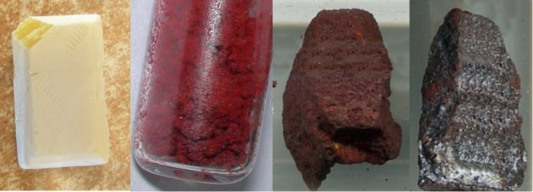
Cl2 (хлор) F2 (фтор) Br2 (бром)
I2 (йод) С (углерод) Si(кремний)
S (сера) Р (фосфор)

Slide 5
Химические свойства
Неметаллы как окислители
Взаимодействие с металлами
Взаимодействие с водородом
Взаимодействие с неметаллами
Взаимодействие со сложными веществами

Slide 6
Неметаллы как восстановители
Взаимодействие с кислородом
Взаимодействие со сложными веществами – окислителями
Реакции самоокисления-самовосстановления

